Slide 1

도면해석 자동화
인공지능 융합학과 2021137675 서승훈
Copyrightⓒ. Saebyeol Yu. All Rights Reserved.

Slide 2

CONTENTS
001
금주진행상황
Entity의 Layer 속성 사용된 부분 제거
부재리스트의 Insert Entity 내부 영역 정의
부호 Value Entity 탐색범위 정의
002
향후계획
Insert Entity의 내부의 선 재탐색 및 그룹화
다른부분도 Key-Value Entity 재탐색
Copyrightⓒ. Saebyeol Yu. All Rights Reserved.

Slide 3
Part 1.
금주진행상황
ion
Copyrightⓒ. Saebyeol Yu. All Rights Reserved.

Slide 4
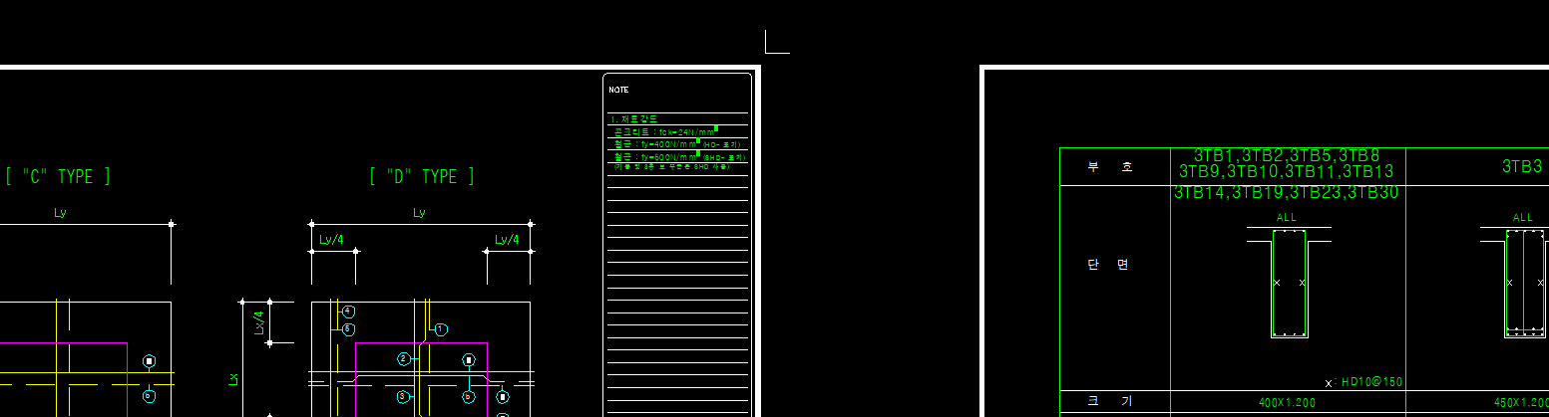
1-1.
Entity의 Layer속성 사용된 부분 제거
Layer값을 이용해서, 빨간색 박스부분이 검출되지 않도록 구성하였는데, Layer 값은 Entity에 설계자가 기입
하고 싶은 주석같은것(건설 관련 의미)을 적는 용도라 이용에 부적절함

Slide 5
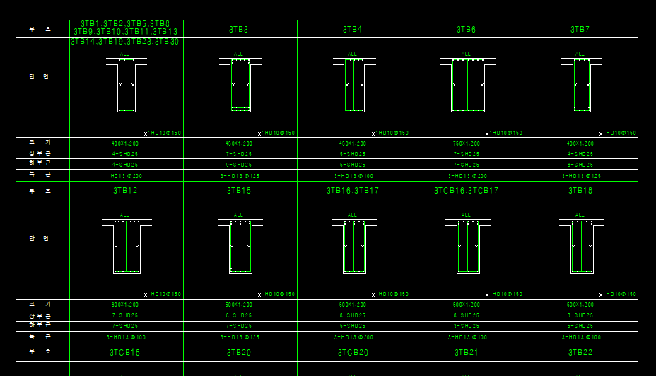
1-2.
부재리스트 Insert Entity 내부 영역 정의
지난주까지 새로운 방법을 이용하여, 검출
해 ‘부호’ Text Entity를 검출하였다.
각 부재리스트 Entity 별로 ‘부호’ Text Entity 중에 가장 상단에 있는것을 탐색
탐색된 ‘부호’ Entity를 중심으로 최근접하고, 상단에 있는 가로선과 왼쪽에 있는 세로선을 검출
가로선의 경우, 왼쪽이 Start, 세로선의 경우 위쪽이 Start가 되도록 정렬

Slide 6
1-2.
부재리스트 Insert Entity 내부 영역 정의
4. 가로선의 Start와 세로선의 Start부분의 좌표가 일치하는것을 하나의 Set로 구성
5. 가로영역의 경우
(세로선의 X좌표, 가로선의 End X좌표)
세로영역의 경우
(가로선의 Y좌표, 세로선의 End Y좌표)
으로 범위 제한

Slide 7
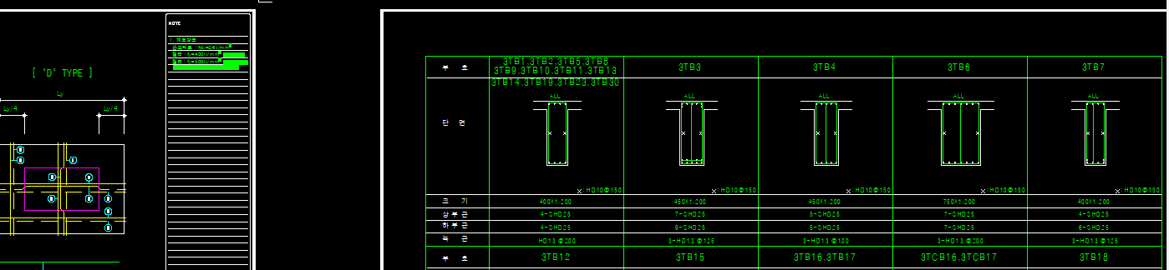
1-3.
부호 Value Entity 탐색 범위 정의
6. 제한된 범위 내부에서 텍스트 탐색

Slide 8
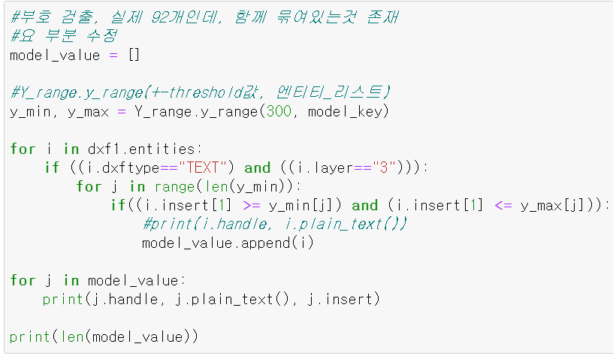
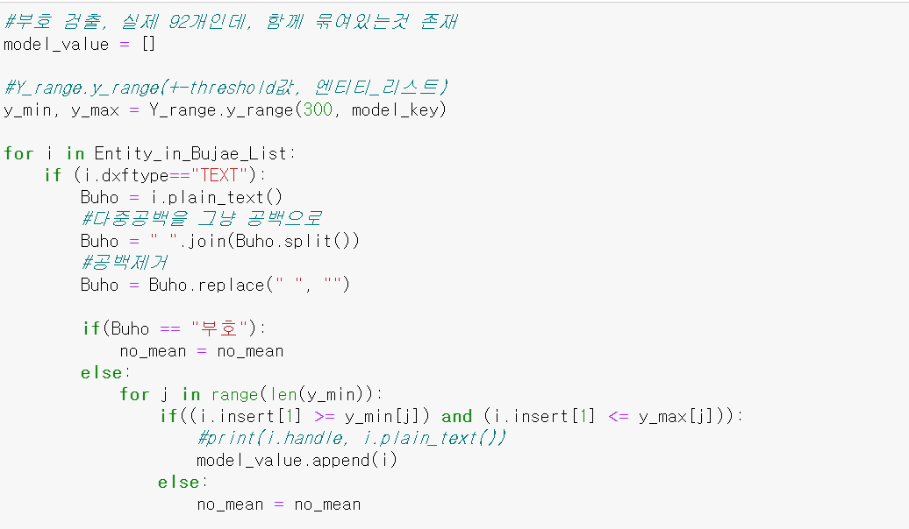
1-3.
부호 Value Entity 탐색 범위 정의

Slide 9
1-3.
부호 Value Entity 탐색 범위 정의
처음에는 부호 Key Entity를 중심으로 윗선과 아랫선을 먼저 검출한 후, 윗선과 아랫선 사이에 있는 값을 탐지하여, 사이에 존재하는 값들을 부호 Value Entity 로 정의하려 했으나, 선을 이탈하는 경우를 발견
300

Slide 10
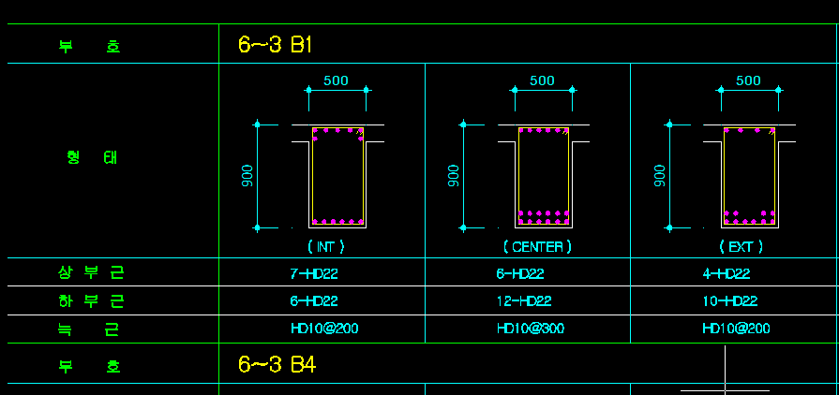
1-3.
부호 Value Entity 탐색 범위 정의
700
600

Slide 11
1-3.
부호 Value Entity 탐색 범위 정의
일단은 예외를 무시하고, 부호 Key Entity 기준으로 최근접 윗선과 아랫선 사이의 Y좌표 거리를 구하고, 이를 인식범위로 한다.
그 다음으로, 살짝 여유값을 주었는데, 도면마다, 크기 및 형태가 다르므로, 이 여유값만 가지고 하다가는, 부호의 Value Entity가 아닌 다른 값들이 들어 올 수가 있다.

Slide 12
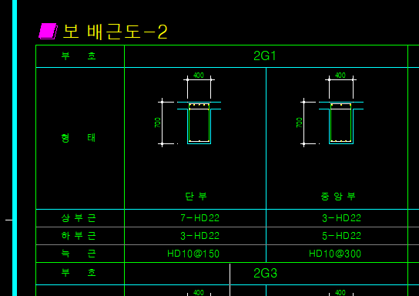
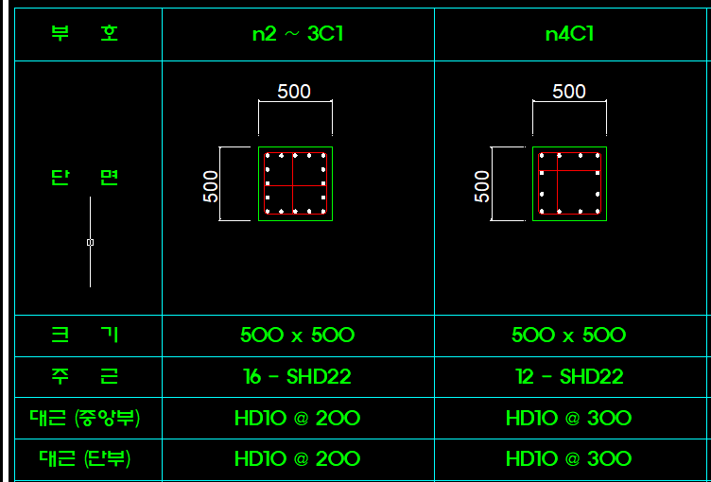
1-3.
부호 Value Entity 탐색 범위 정의
부호 아래에는 (단면도 또는 형태)가 오며, 피해야할 부분의 Text Entity 들은 치수와 늑근의 배치구간과 관련된것으로, 수 또는 전부 문자로 되어있다.
경계 영역 내부에 탐지된 모든 Text Entity 요소들중 전부 수와 문자로 되어있는 부분을 제거해준다.

Slide 13
Part 2.
향후계획
ion
Copyrightⓒ. Saebyeol Yu. All Rights Reserved.

Slide 14
2.
향후계획
부재리스트 Insert Entity 내부의 선 재탐색 및 그룹화
2.변경된 부호 Key – Value Entity를 탐색
한 방법을 활용해서, 다른 부분도Key –
Value Entity 재 탐색, Layer 속성 사용
하지 않고 탐색하기

